Slide 1
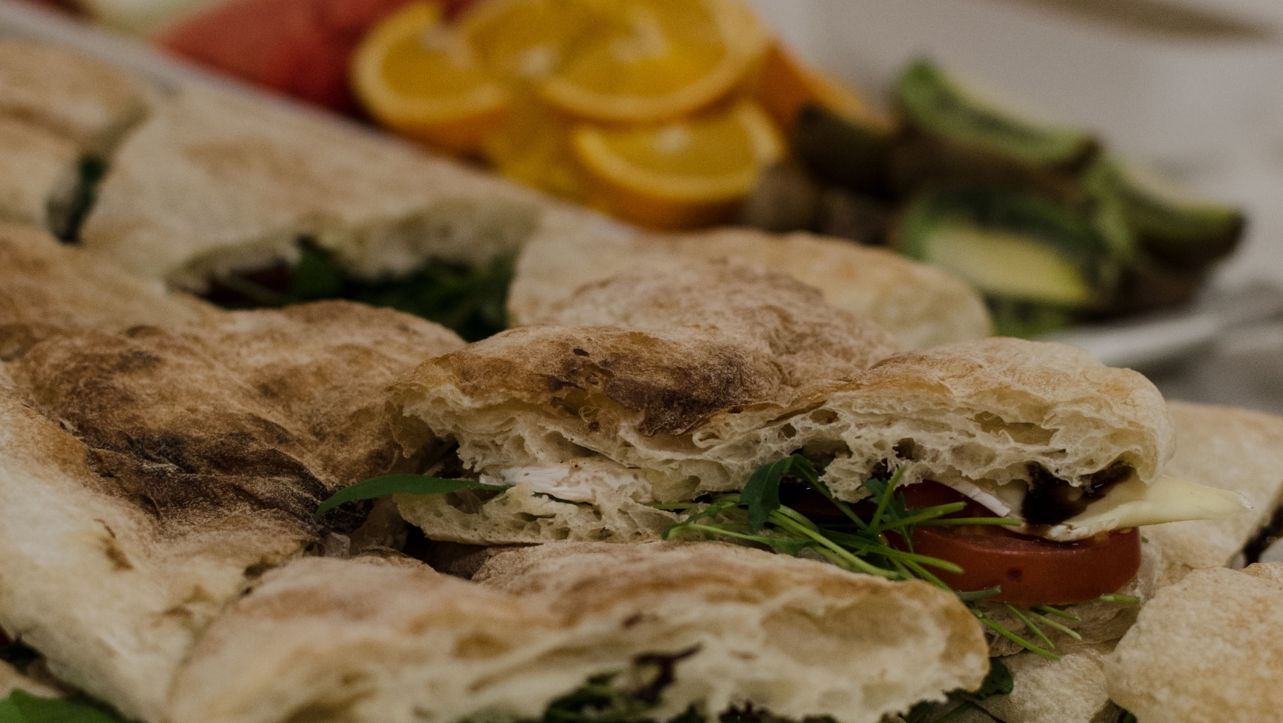
Välkommen !
Ta för dig av fikat!
TRÄFF TVÅ

Slide 2
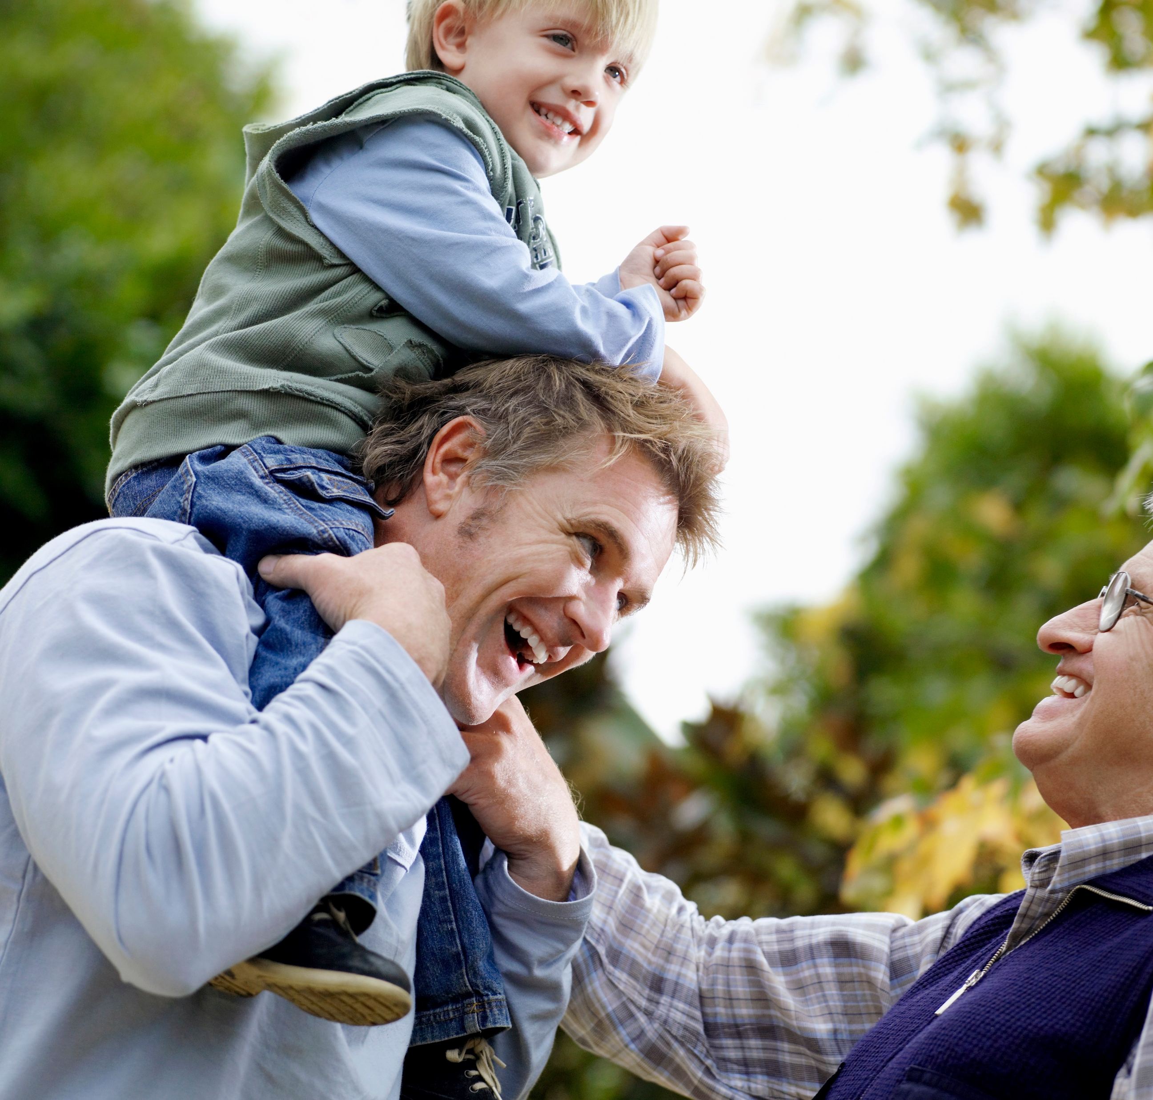
Relationens historia, outtryckta känslor och behov
Nya personer i gruppen
Förhållningsregler
  Tystnadslöfte
  Håll er till er berättelse
  Ge utrymme
Tankar från förra träffen

Slide 3
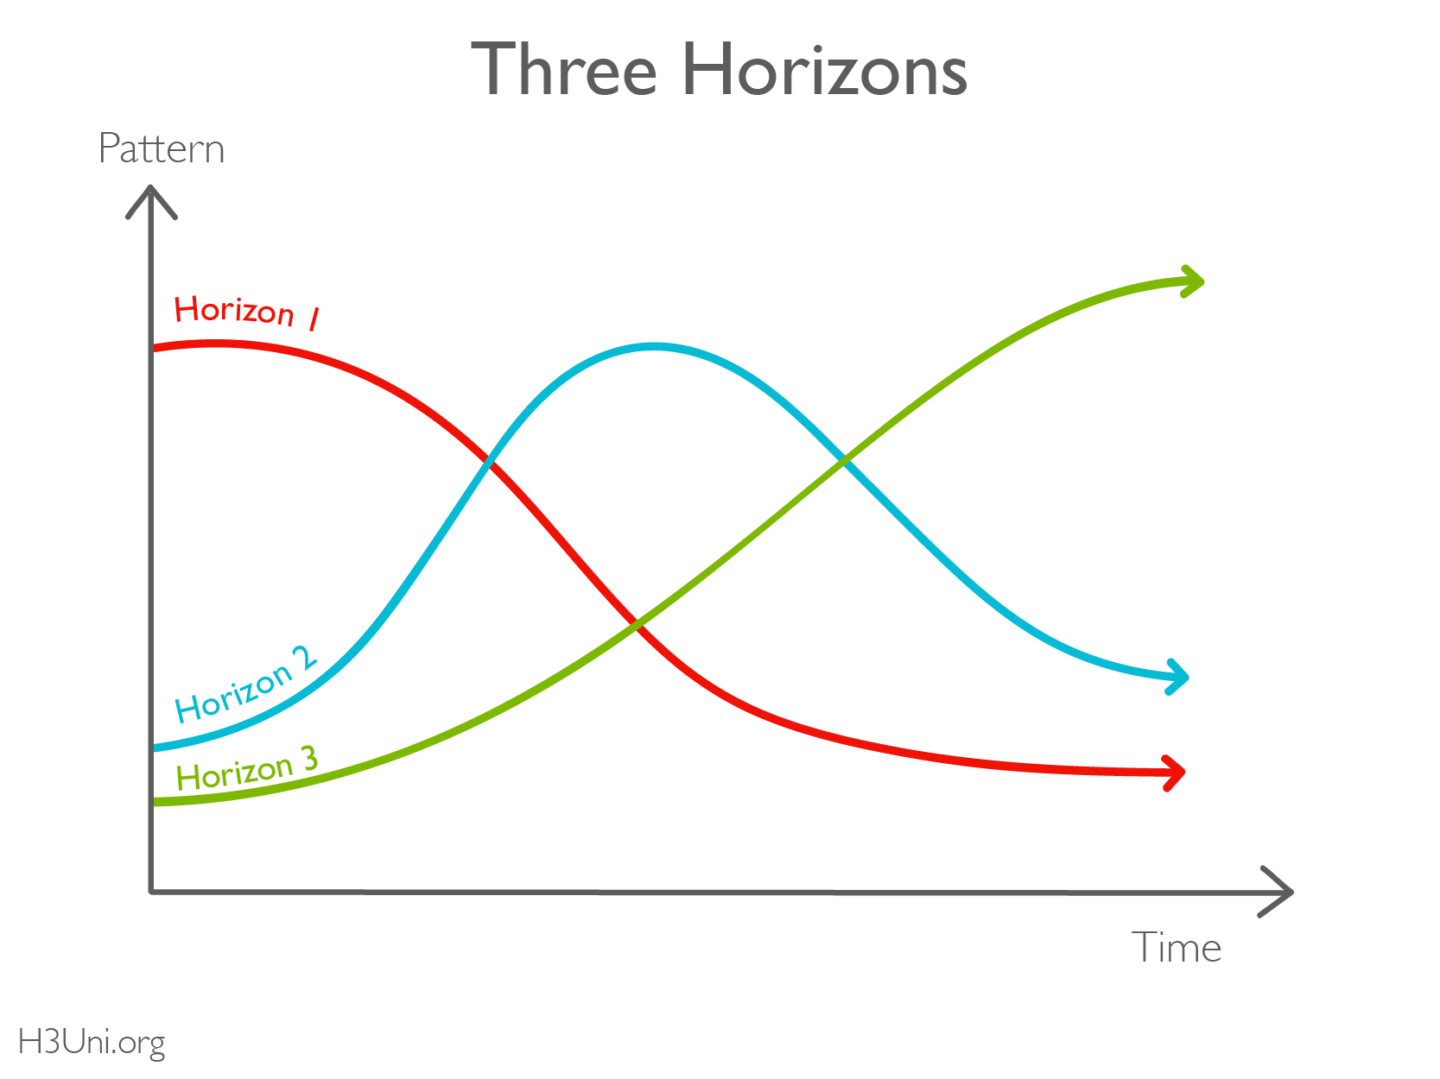
Livets kurvor
Röd linje
Det som utmanar dig – smärta, stress, förluster
2. Blå linje
Det du lär dig längs vägen – mognad, erfarenhet, tålighet
3. Grön linje
Det du önskar – lycka, trygghet, balans

Slide 4
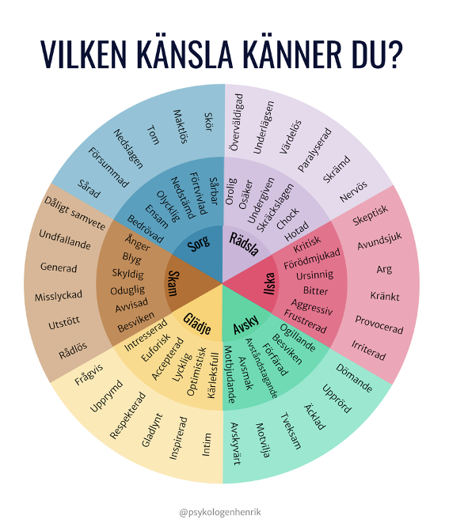
Känslohjulet är ett verktyg som hjälper dig att förstå och sätta ord på dina känslor.
Det visar grundkänslor i mitten (t.ex. glädje, ilska, rädsla, sorg) och delar sedan upp dem i mer specifika känslor längre ut i hjulet.
Det gör det lättare att:
hitta vilken känsla du faktiskt känner
förstå varför du känner så
uttrycka det tydligare för dig själv och andra
Det hjälper dig att gå från "jag mår dåligt" till "jag känner mig stressad, orolig eller överväldigad".

Slide 5
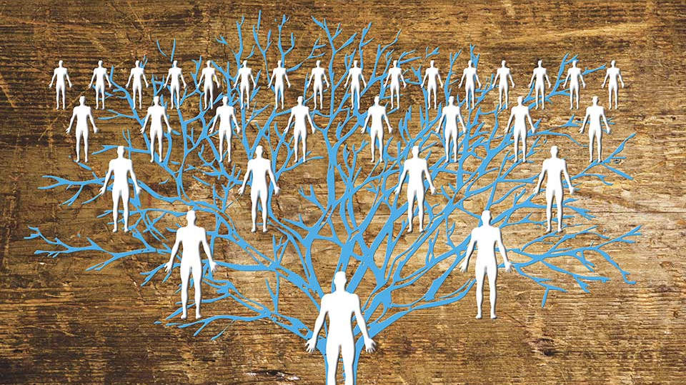

Slide 6
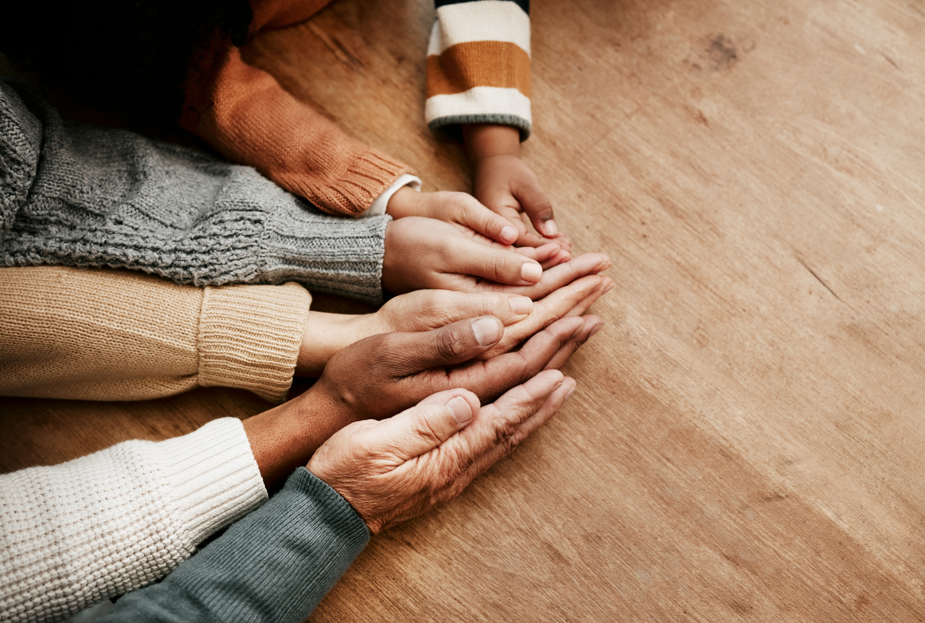
Uppgift från förra träffen
Din relations historia/tidslinje och känslor som väcks.
Rita upp en tidslinje, övre sidan fina stunder, nedre sidan svåra stunder

Slide 7
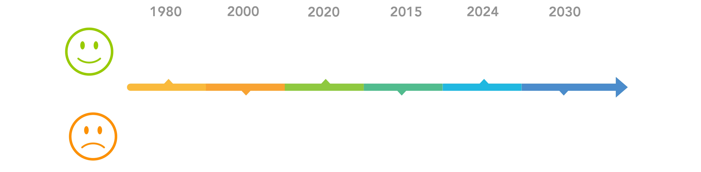
Vilken känsla och tankar väcker tidslinjen i dig?
Finns det något speciellt som du kommit att tänka på/sticker ut?
Hur kan du betrakta er historia med både medkänsla och förståelse?
Från vilket håll har du fått stöd under separationen?
Vem var vi – vem blev vi – vem vill jag att vi skall bli?

Slide 8
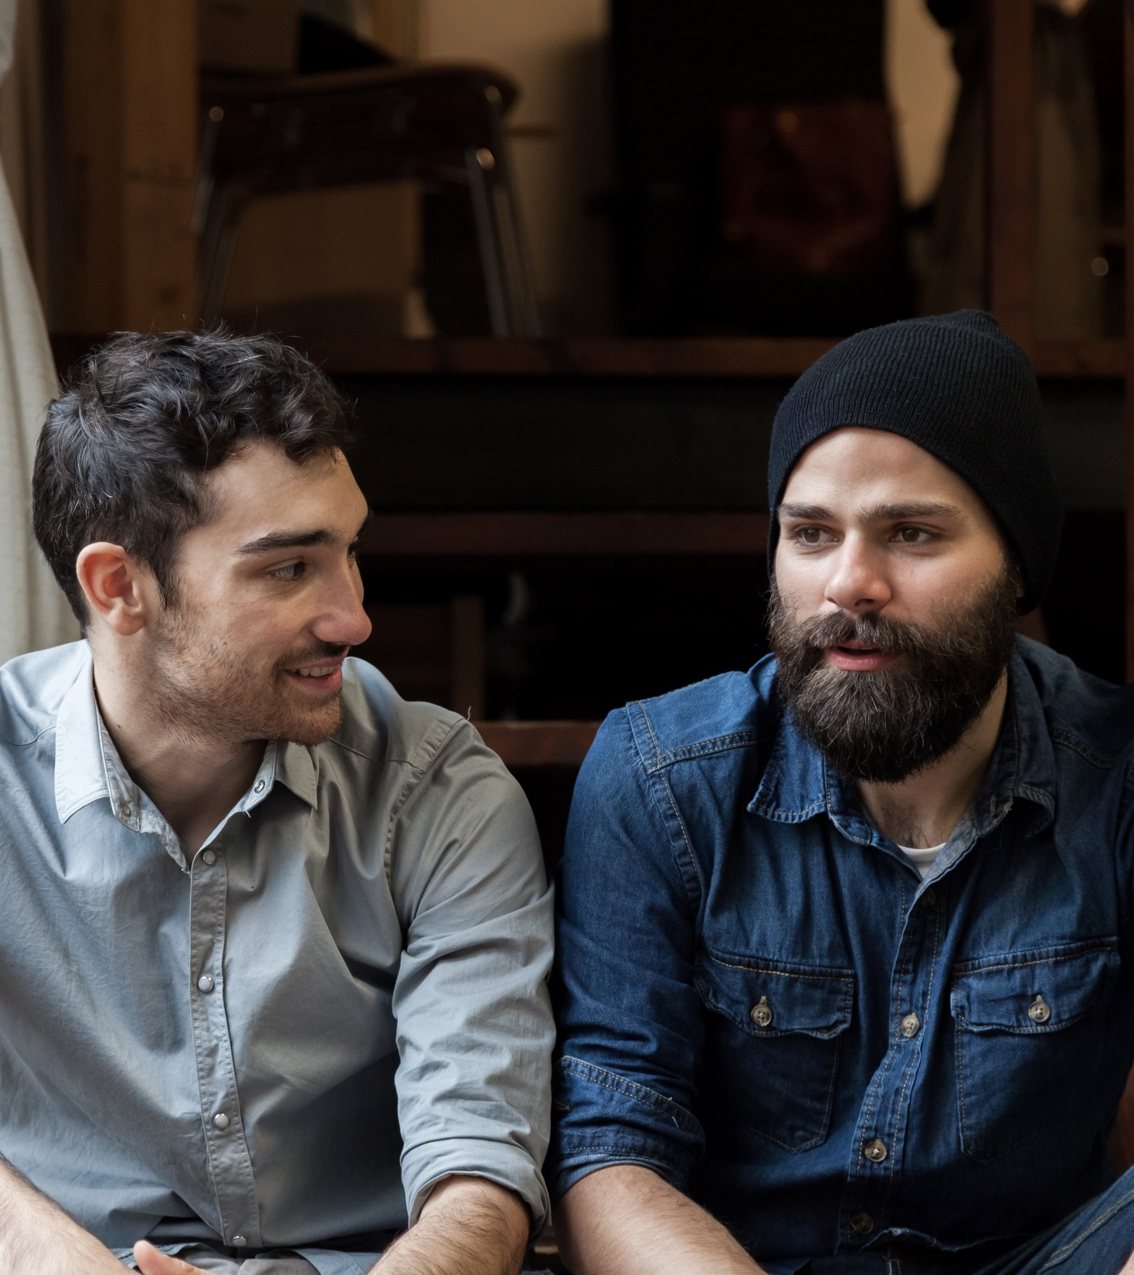
Självkänsla och hur vi ser på oss själva
Kort kan man förklara skillnader på självkänsla och självförtroende genom ÄR och GÖR.
Är – Självkänsla
Gör - Självförtroende
Man behöver både självkänsla och självförtroende men grunden läggs i den du ÄR.

Slide 9
Hemuppgift :
Reflektion över förhållandet historia
Hur har separationen påverkat dig, emotionellt och praktiskt?
Hur kan du betrakta er historia med både medkänsla och förståelse?
Hur göra om jag ännu älskar?

Slide 10
”Tack till mig själv”
Ex. Något jag gjort idag?

Slide 11
